Slide 1
L’efficienza delle procedure esecutive: impatti sull’economia e sul sistema finanziario
Bruna Szego
Banca d’Italia
Capo del Servizio Regolamentazione e Analisi Macroprudenziale
L’esecuzione immobiliare in Italia, tra nuove modalità telematiche, prassi
virtuose e controllo di legittimità – Tivoli 21 e 22 giugno 2019

Slide 2
Contenuti
Tempi della giustizia civile e crediti deteriorati
Backstop prudenziale e Addendum SSM
I progressi e le sfide future nel funzionamento della giustizia

Slide 3
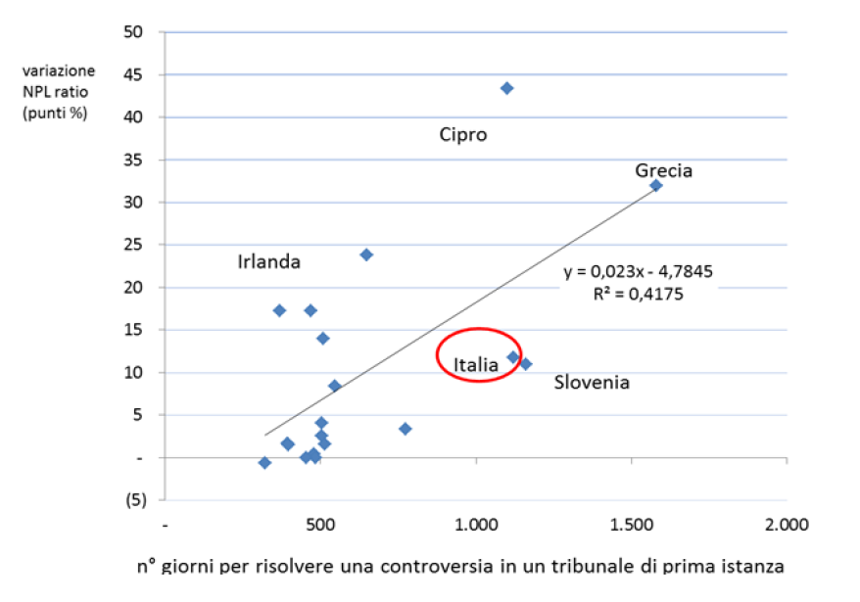
1.1 Giustizia Civile e Banche
L’efficienza della giustizia civile ha un impatto diretto sulle banche e sull’economia nel suo complesso
Una giustizia civile non efficiente si traduce in:
Minori investimenti
Politiche di offerta del credito più restrittive e tassi d’interesse bancari più elevati
Maggior peso dei crediti deteriorati nei bilanci bancari
3

Slide 4
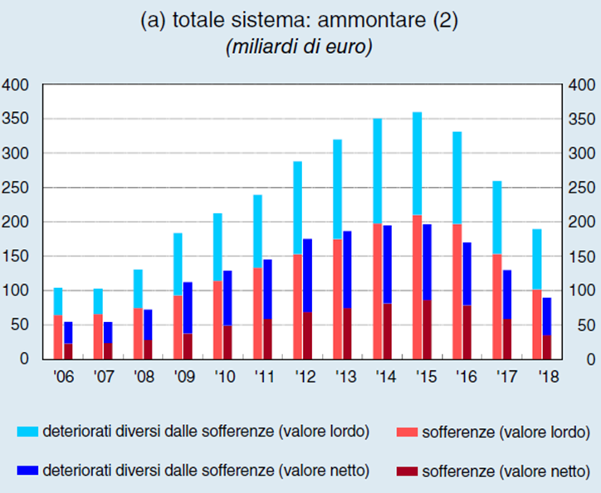
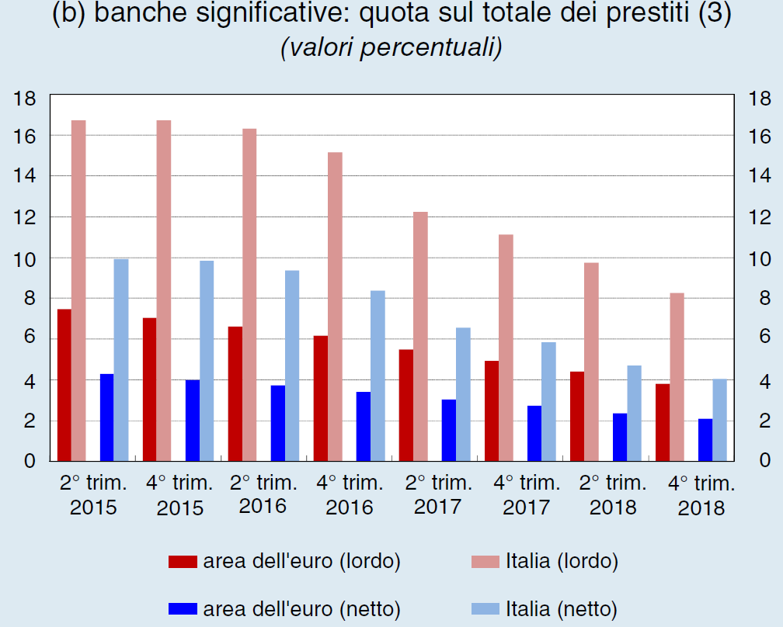
1.2 I crediti deteriorati in Italia e in Europa

Slide 5
1.3 Crediti deteriorati in Italia: le cause
Difficoltà a ridurre lo stock
Aumento dei flussi di nuovi NPL
Doppia recessione dell’economia
Tempi lunghi della giustizia civile
Scarso sviluppo del mercato secondario
Scarsa efficienza delle banche

Slide 6
1.5 Crediti deteriorati e giustizia civile
Quanto «contano» i tempi di recupero?
Se i tempi di recupero diminuissero da 5 a 2 anni, a parità di altre condizioni…
L’incidenza delle sofferenze sui bilanci diminuirebbe del 50%
I prezzi di cessione aumenterebbero di circa l’85%
6

Slide 7
2.1 Addendum BCE e Backstop Prudenziale
Le due recenti misure europee per evitare l’accumularsi nel tempo di elevati stock di NPL netti:
L’Addendum alle Linee guida per la gestione dei crediti deteriorati dell’SSM
Il Regolamento UE noto come Backstop prudenziale
Le due misure presentano numerose differenze, ma entrambe richiedono alle banche di raggiungere determinati livelli minimi di copertura (ai fini prudenziali) in base agli anni trascorsi dalla classificazione a NPL
7

Slide 8
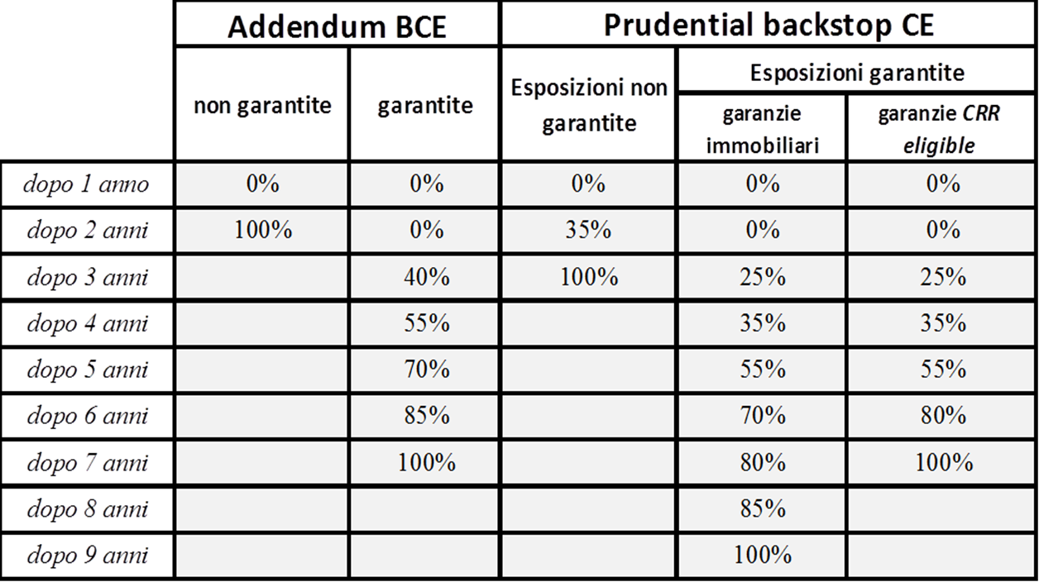
2.2 Addendum BCE e Backstop Prudenziale
In sintesi, ai fini prudenziali, il valore di bilancio dei crediti deteriorati non rispecchierà più il loro presunto valore di realizzo, che sappiamo possa essere positivo anche dopo molti anni dalla classificazione a deteriorato.
Esso seguirà invece un ben preciso «calendario» imposto dalle regole o dal supervisore
Profilo temporale delle rettifiche
8

Slide 9
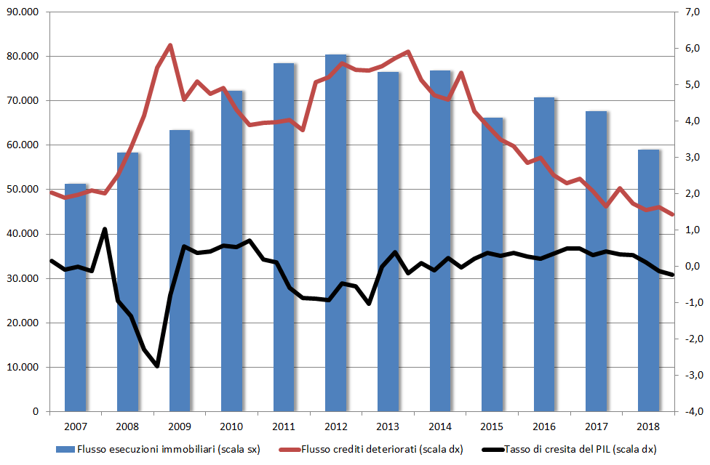
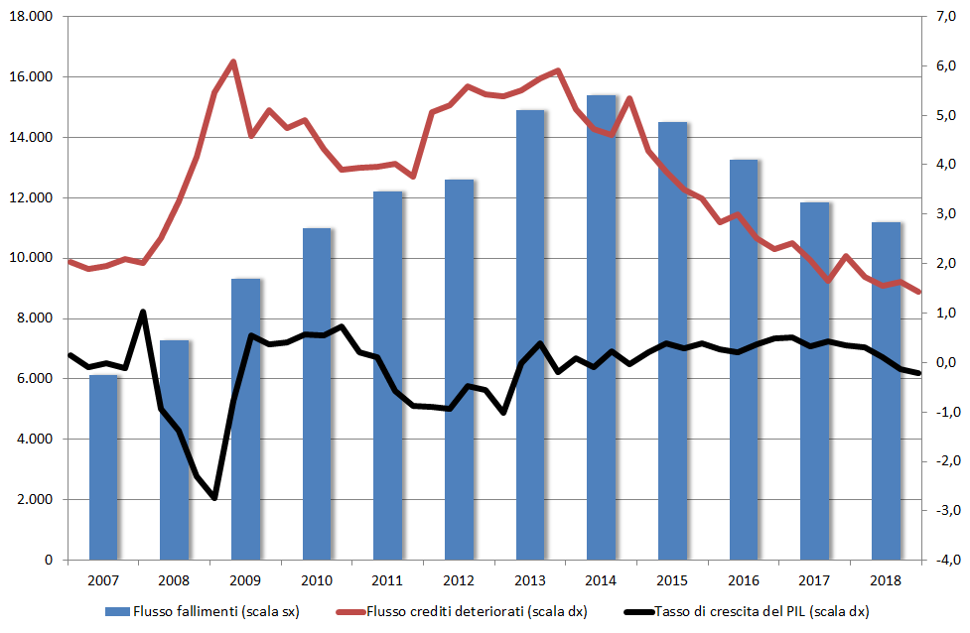
1.3 Il funzionamento della Giustizia
L’andamento nel tempo dei flussi in ingresso delle procedure esecutive immobiliari e dei fallimenti è influenzato dal ciclo economico
Esecuzioni immobiliari, crediti deteriorati e ciclo economico
Fallimenti, crediti deteriorati e ciclo economico
Fonte: Ministero della Giustizia, Centrale dei Rischi, Istat
9

Slide 10
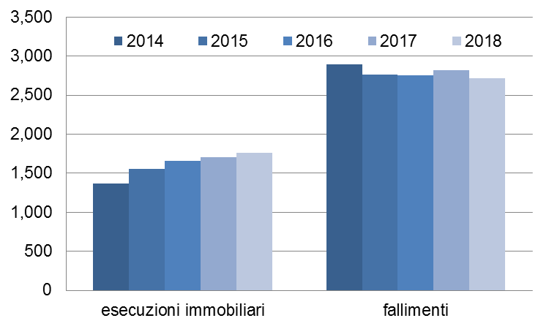
1.3 Il funzionamento della Giustizia
La durata dei procedimenti (esecuzioni immobiliari e fallimenti) rimane molto elevata: nel 2018 è stata pari in media a 4,8 anni per le esecuzioni, 7,4 anni per i fallimenti
Fonte: Ministero della Giustizia
10

Slide 11
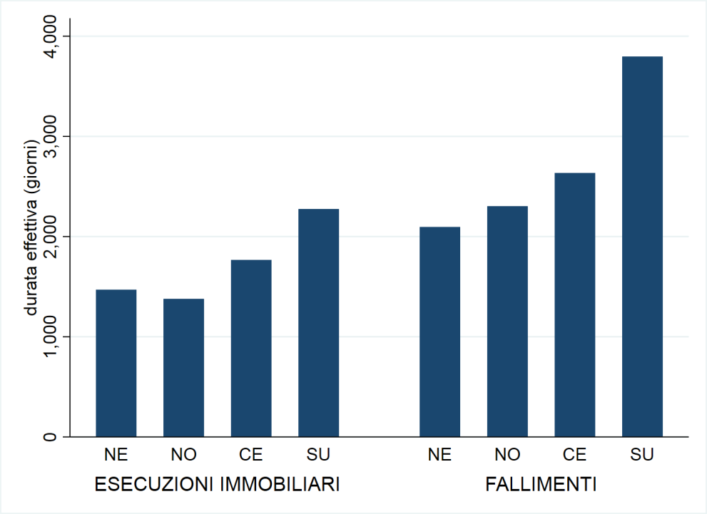
1.3 Il funzionamento della Giustizia
L’elevata variabilità sul territorio
Best: 2,6 anni
Worst: 10,1 anni
Analisi statistiche mostrano che le differenze persistono anche tenendo conto di caratteristiche osservabili dei tribunali (es. risorse, carico di lavoro, condizioni economiche locali) → rilevanza degli aspetti organizzativi
Fonte: Ministero della Giustizia
11

Slide 12
3.3 Il funzionamento della Giustizia
Le riforme del 2015-16
Interventi sul procedimento esecutivo
Tra i quali: riduzione di alcuni termini, modifiche dei meccanismi di formazione dei prezzi di aggiudicazione
Evidenze di effetti positivi di riduzione dei tempi?
Infrastrutture telematiche/digitali
Portale delle vendite e vendite telematiche
Registro delle procedure: non ancora realizzato
Introduzione di strumenti di recupero stragiudiziale (patto marciano)
I dati delle indagini BI sulle banche indicano che lo strumento non è utilizzato
Bassi incentivi dato il disegno normativo: acquisizione degli immobili, ma non vendita stragiudiziale; incertezza sulle stime del valore
12

Slide 13
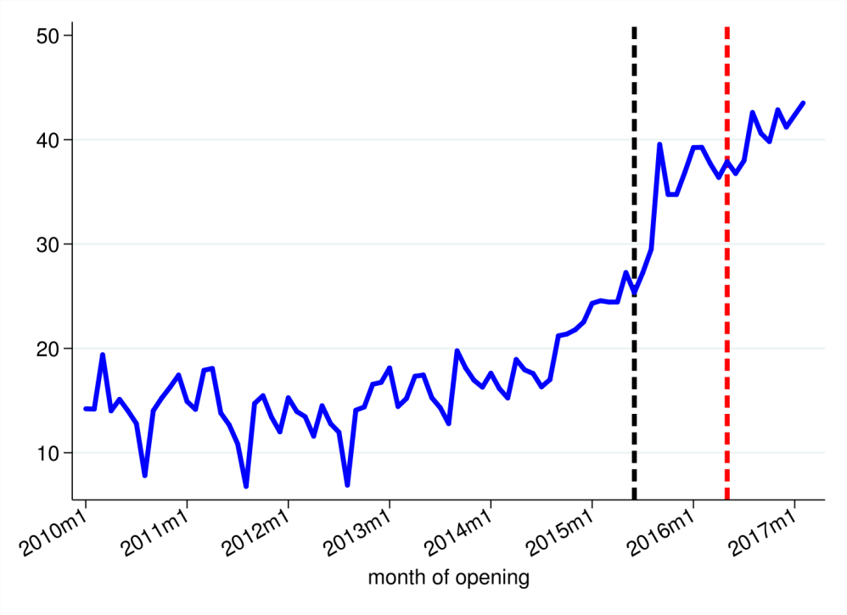
3.4 Il funzionamento della Giustizia
Quali effetti sui tempi?
I tempi delle fasi «pre-vendita» e «vendita» delle procedure si stanno riducendo: la quota di procedimenti con fase di pre-vendita conclusa entro 18 mesi dall’avvio è salita dal 25 % al 36%; quella di procedimenti con fase di vendita conclusa entro 18 mesi dal 17 al 41%
Quota di procedure con fase vendita chiusa entro 18 mesi
13

Slide 14
3.5 Il funzionamento della Giustizia
L’importanza degli aspetti organizzativi: le linee guida del CSM
Eterogeneità nella performance dei tribunali indica che gli aspetti organizzativi sono cruciali → linee-guida vanno nella giusta direzione
Sono sufficienti per ottenere significativi miglioramenti?
Troppo presto per condurre analisi statistiche sugli effetti
Possono dare «contenuto» ai termini ordinatori, in modo da orientarne meglio il rispetto
Più in generale, definiscono prassi e comportamenti per accelerare e rendere più efficiente tutto il processo esecutivo
14

Slide 15
4.1 Conclusioni
I tempi della giustizia civile sono fondamentali per assicurare il corretto funzionamento del mercato del credito, la redditività delle banche, la crescita economica e la stabilità finanziaria. La necessità di allineare i tempi della giustizia in Italia con quelli prevalenti nel resto d’Europa è ora ancor più importante alla luce delle recenti novità delle norme prudenziali (Addendum e Backstop)
Nostre stime indicano che le riforme delle procedure esecutive iniziano a dare alcuni risultati: i tempi si stanno riducendo, in particolare quelli relativi alla fase di vendita
15

Slide 16
4.1 Conclusioni
Rimane ancora molto da fare, sia per attuare pienamente le riforme, sia per diffondere le migliori pratiche, riducendo i forti divari tutt’ora presenti tra i diversi tribunali; un contributo positivo può derivare da un uso più intenso della tecnologia
Come supervisori abbiamo richiesto alle banche notevoli sforzi per gestire in modo più attivo i crediti deteriorati, ma i progressi in questo senso rischiano di non essere realizzati se permangono difficoltà e lentezze nella gestione delle procedure esecutive
GRAZIE
16

